Slide 1
Sistema SIG para Localização de Pavilhões de Hóquei
Projeto de Sistemas de Informação Geográfica
Pedro Sampaio - 119213

Slide 2
Índice
Introdução
O Problema
Objetivo
Estrutura da Base de Dados
Implementação no Qgis
Conclusão

Slide 3



Introdução

Slide 4

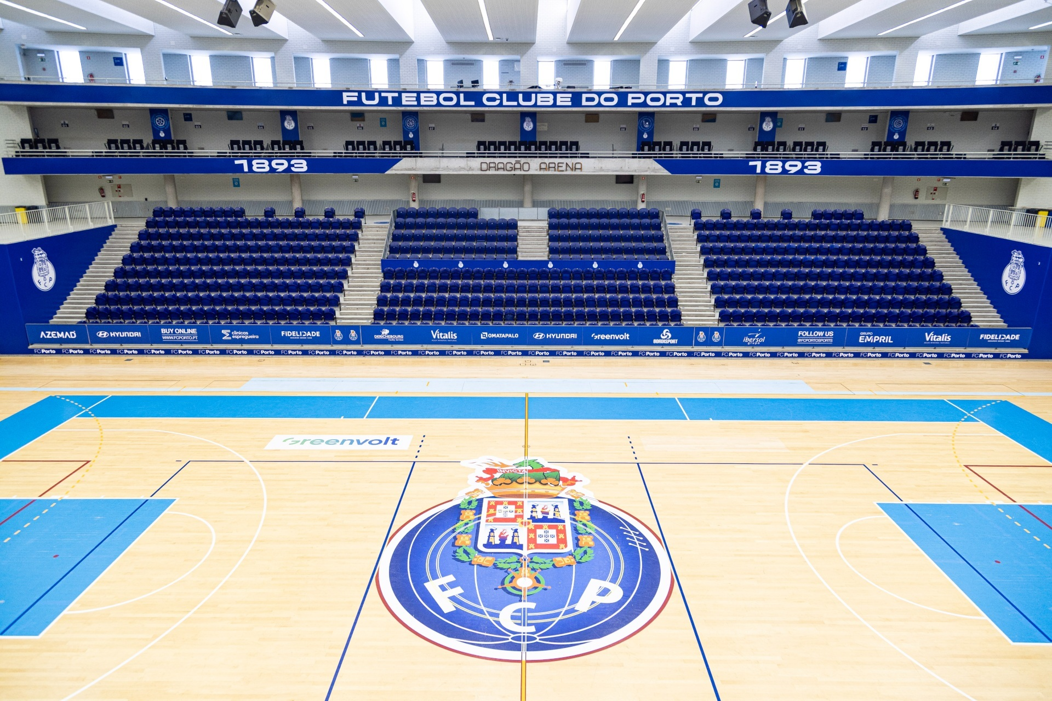
O Problema
Pavilhões com nomes diferentes
Dificuldade a encontrar o local certo
≠
FcPorto
Dragão Arena

Slide 5
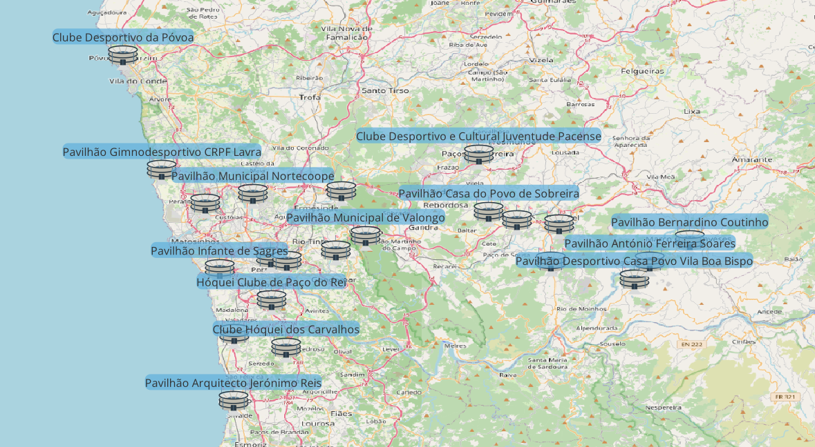
Solução
Base de dados espacial
Relação equipa – pavilhão
Representação dos pavilhoes no mapa no Qgis

Slide 6
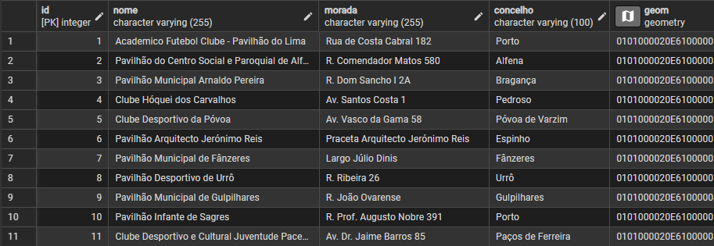
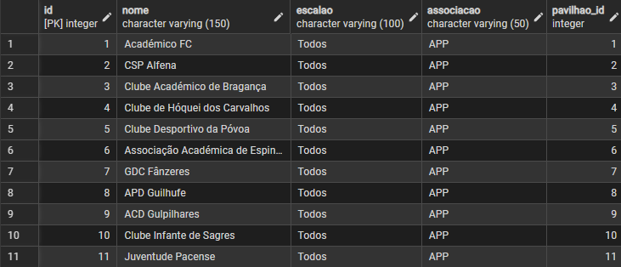
Estrutura da Base de Dados
Pavilhões
Id
Nome
Morada
Concelho
Geom
Equipas
Id
Nome
Escalão
Associação
Pavilhão_id

Slide 7
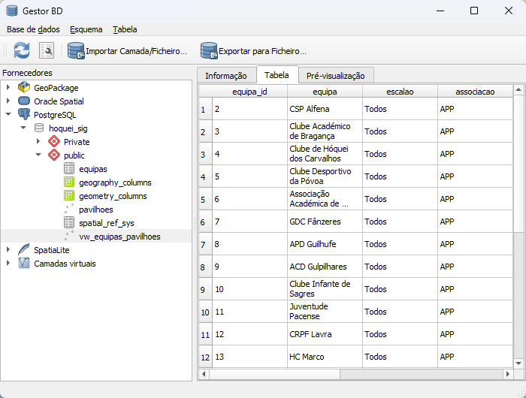

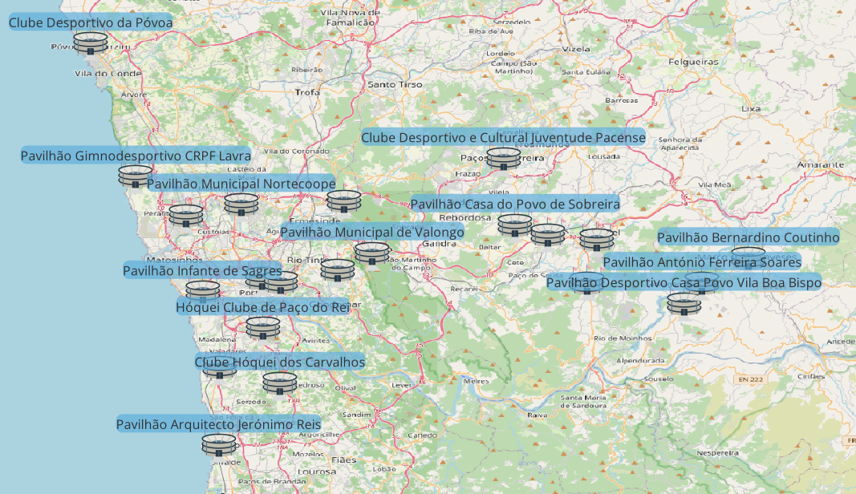
Implementação no QGis
Ligação ao Postgres
Camada dos pavilhões
Labels e Pontos no mapa

Slide 8
Conclusão
->
FcPorto
Dragão Arena

